Slide 1
SQL Joins
Bases de Datos Relacionales

Slide 2
Temas
Cross Join
Join
Alias para Tabla
Self Join

Slide 3
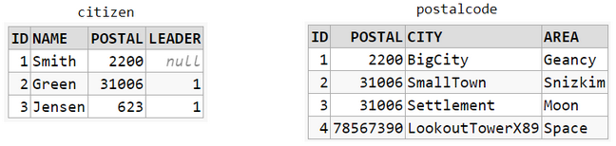
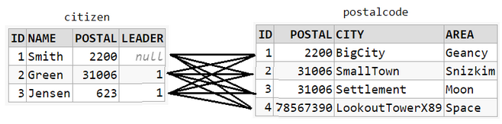
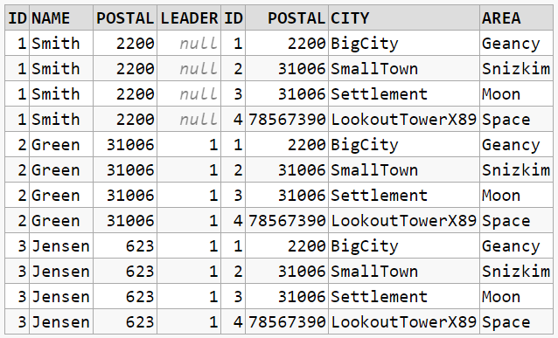
Cross Join o Producto Catersiano
SELECT *
FROM citizen, postalcode

Slide 4
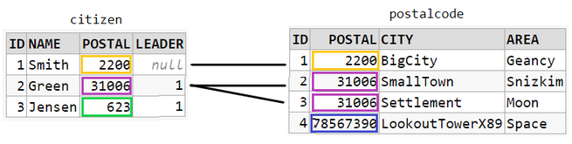
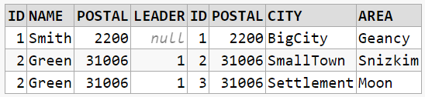
Join
Trae los registros que están en ambas tablas hacienda ‘join’ por columnas que tienen el mismo valor en ambas tablas
SELECT *
FROM citizen,postalcode
WHERE citizen.postal = postalcode.postal

Slide 5
Join
Liste el nombre del ‘citizen’ y la ciudad donde vive.
SELECT citizen.name, postalcode.city
FROM citizen , postalcode
WHERE citizen.postal = postalcode.postal
AND citizen.leader is not null

Slide 6
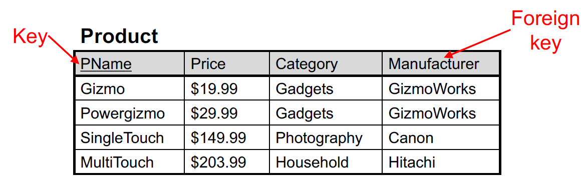
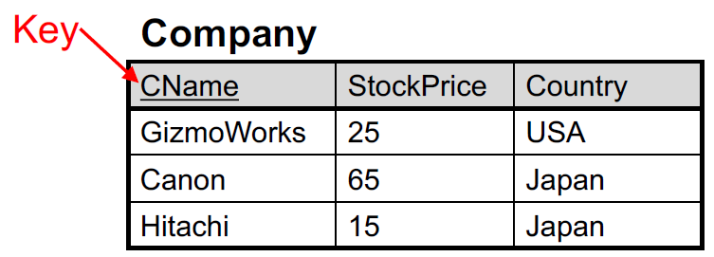
Join usando llaves PK y FK
Observe el uso de llaves naturales y no de llaves sustitutas para la PK

Slide 7
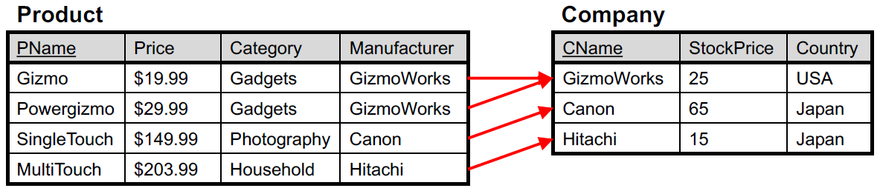
Join usando llaves PK y FK
Product(pname, price, category, manufacturer(FK1)) Product.manufacturer is FK a Company
Company(cname, stockprice, country)

Slide 8
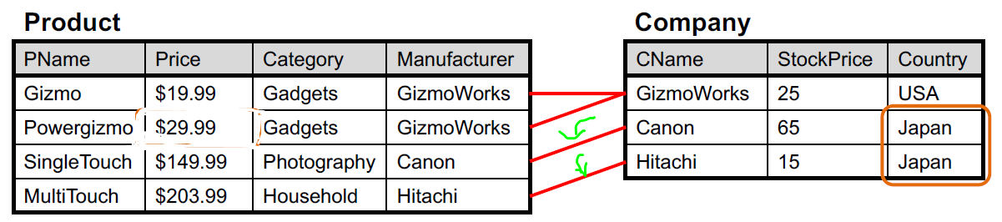
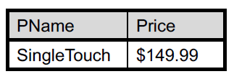
Join
Encuentre los nombres y precios de todos los productos de menos de $ 200 fabricados en Japón

Slide 9
Join
Encuentre los nombres y precios de todos los productos de menos de $ 200 fabricados en Japón
SELECT Product.pName, Product.Price
FROM Product, Company
WHERE Product.manufacturer = Company.cName
AND Company.country = ‘Japan’
AND Product.Price <= 200

Slide 10
Taller 1

Slide 11
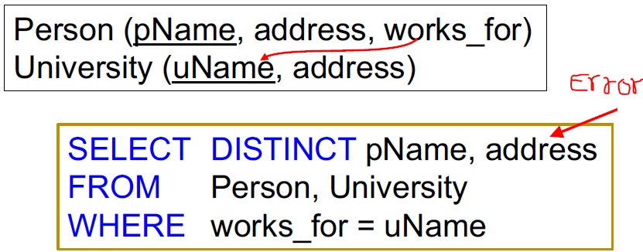
Alias para Tabla
La columna ‘address’ existe en ambas tablas, esto es ambiguedad

Slide 12
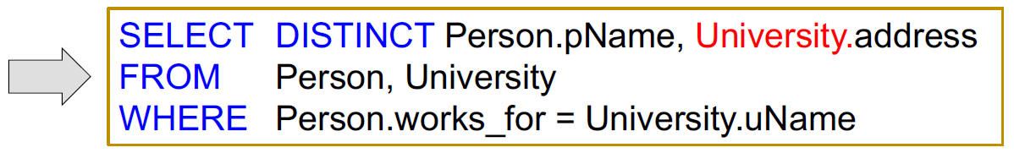
Alias para Tabla
La columna ‘address’ existe en ambas tablas, esto es ambiguedad

Slide 13
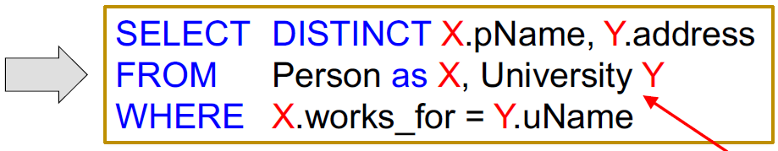
Alias para Tabla
X y Y son alias
Se puede usar ‘as X’ o ‘as Y’

Slide 14
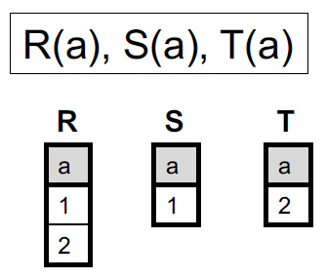
Joins con más de 2 tablas
SELECT DISTINCT R.a, S.a, T.a
FROM R, S, T
WHERE R.a=S.a
AND R.a=T.a

Slide 15
Self Join
Encuentre los nombres de los productos cuyo precio es mayor al precio del producto llamado ’ Powergizmo’
Usted podría escribir
SELECT pName
FROM Product
Where Price > 29.99
¿Pero cuando el precio cambie?
No serviría la consulta
Usted debe usar la información conocida ’ Powergizmo’

Slide 16
Self Join
SELECT DISTINCT pName
FROM Product as P1, Product as P2
where P1.pName='Powergizmo’
And P2.pName <> 'Powergizmo’
and P2.price > P1.price
pName
SingleTouch
MultiTouch

